Slide 2
Chapter 03 파일 다루기

Slide 3
01 개요
02 파일 정보 검색
03 파일 접근 권한 제어
04 링크 파일 생성

Slide 4
함수를 사용해 파일에 관한 정보를 검색할 수 있다.
하드 링크와 심벌릭 링크 파일을 이해하고 관련 함수를 사용할 수 있다.
함수를 사용해 파일 사용 권한을 검색하고 조정할 수 있다.

Slide 5
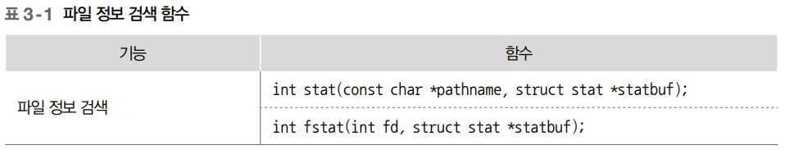
01. 개요
리눅스와 디렉터리
    리눅스의 파일 구분
      리눅스에서는 파일을 일반 파일과 특수 파일, 디렉터리로 구분
      디렉터리는 해당 디렉터리에 속한 파일을 관리하는 특별한 파일
    리눅스의 파일 구성
      파일명: 사용자가 파일에 접근할 때 사용
      inode: 파일의 소유자나 크기 등의 정보와 실제 데이터를 저장하고 있는 데이터 블록의 위치를 나타내는 주소들이 저장
      데이터 블록: 실제로 데이터가 저장되는 하드디스크의 공간
    inode 정보 검색

Slide 6
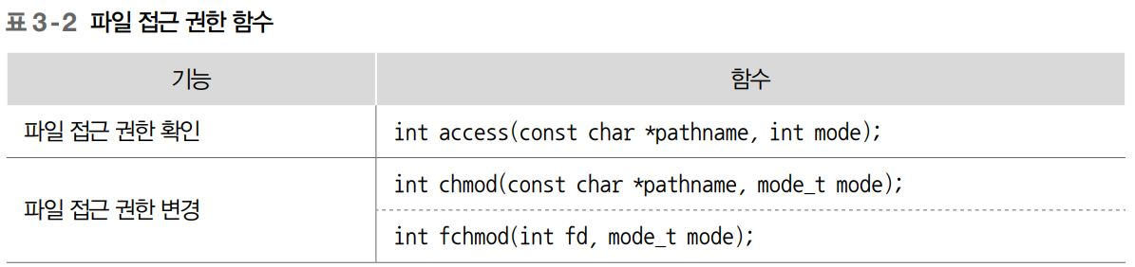
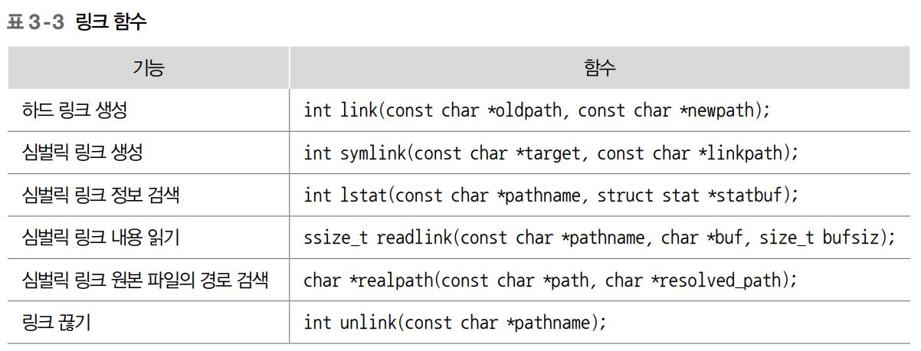
01. 개요
리눅스와 디렉터리
    inode 접근 권한 정보 확인
    링크 함수
      링크: 기존 파일이나 디렉터리에 접근할 수 있는 새로운 이름을 의미
      링크를 만들 수 있는 기능으로 하드 링크와 심벌릭 링크가 있음

Slide 7
02. 파일 정보 검색
파일명으로 파일 정보 검색 : stat(2)
    pathname : 정보를 알고자 하는 파일명
    statbuf : 검색한 파일 정보를 저장할 구조체 주소
    stat() 함수의 특징
      pathname에 지정한 파일의 정보를 검색
      stat() 함수로 파일의 정보를 검색할 때 파일에 대한 읽기/쓰 기/실행 권한이 반드시 있어야 하는 것은 아니지만 파일에
      이르는 경로의 각 디렉터리에 대한 읽기 권한은 있어야 함
      성공하면 0을 반환하고 stat 구조체에 파일 정보를 저장, 오류가 발생하면 –1을 리턴
#include <sys/types.h> [함수 원형]
#include <sys/stat.h>
#include <unistd.h>
int stat(const char *pathname, struct stat *statbuf);

Slide 8
02. 파일 정보 검색
파일명으로 파일 정보 검색 : stat(2)
  stat 구조체
      stat() 함수로 검색한 inode 정보는 stat 구조체에 저장되어 리턴
      stat 구조체의 세부 구조는 man –s 2 stat으로 확인
    st_dev : 파일이 저장되어 있는 장치의 번호를 저장
    st_ino : 파일의 inode 번호를 저장
    st_mode : 파일의 종류와 접근 권한을 저장
    st_nlink : 하드 링크의 개수를 저장
    st_uid : 파일 소유자의 UID를 저장
    st_gid : 파일 소유 그룹의 GID를 저장
    st_rdev : 장치 파일이면 주 장치 번호와 부 장치 번호를 저장
      장치 파일이 아니면 아무 의미가 없음
    st_blksize : 파일 내용을 입출력할 때 사용하는 버퍼의 크기를 저장
    st_blocks : 파일에 할당된 파일 시스템의 블록 수로, 블록의 크기는 512바이트
struct stat {
dev_t st_dev;
ino_t st_ino;
mode_t st_mode;
nlink_t st_nlink;
uid_t st_uid;
gid_t st_gid;
dev_t st_rdev;
off_t st_size;
blksize_t st_blksize;
blkcnt_t st_blocks;
struct timespec st_atim;
struct timespec st_mtim;
struct timespec st_ctim;
#define st_atime st_atim.tv_sec
#define st_mtime st_mtim.tv_sec
#define st_ctime st_ctim.tv_sec
};

Slide 9
02. 파일 정보 검색
파일명으로 파일 정보 검색 : stat(2)
  stat 구조체
      timespec
        초와 나노초를 저장하기 위한 구조체, 리눅스 커널 2.6부터 나노초 수준의 정밀도를 지원
      st_atime : 마지막으로 파일을 읽거나 실행한 시각을 timespec 구조체로 저장
      st_mtime : 마지막으로 파일의 내용을 변경(쓰기)한 시각을 저장
      st_ctime : 마지막으로 inode의 내용을 변경한 시각을 저장
      리눅스 커널 2.6 이전 버전과의 호환성을 위해 #define으로 타임스탬프 값을 초 단위 값으로 매핑해 정의
struct timespec {
__kernel_time_t tv_sec; /* 초 (seconds) */
long tv_nsec; /* 나노초(nanoseconds) */
};
#define st_atime st_atim.tv_sec
#define st_mtime st_mtim.tv_sec
#define st_ctime st_ctim.tv_sec

Slide 10
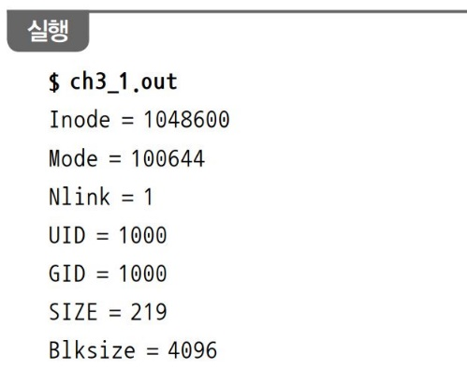
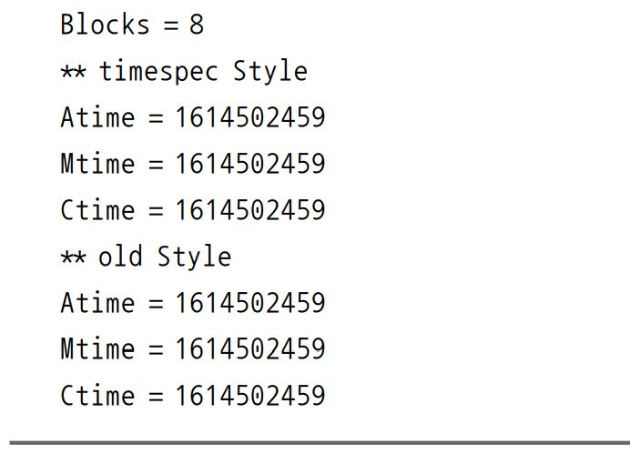
02. 파일 정보 검색
[예제 3-1] 파일명으로 inode 정보 검색하기
01 #include <sys/types.h>
02 #include <sys/stat.h>
03 #include <unistd.h>
04 #include <stdio.h>
05
06 int main() {
07 struct stat statbuf;
08
09 stat("linux.txt", &statbuf);
10
11 printf("Inode = %d\n", (int)statbuf.st_ino);
12 printf("Mode = %o\n", (unsigned int)statbuf.st_mode);
13 printf("Nlink = %o\n",(unsigned int) statbuf.st_nlink);
14 printf("UID = %d\n", (int)statbuf.st_uid);
15 printf("GID = %d\n", (int)statbuf.st_gid);
16 printf("SIZE = %d\n", (int)statbuf.st_size);
17 printf("Blksize = %d\n", (int)statbuf.st_blksize);
18 printf("Blocks = %d\n", (int)statbuf.st_blocks);
19
20 printf("** timespec Style\n");
21 printf("Atime = %d\n", (int)statbuf.st_atim.tv_sec);
22 printf("Mtime = %d\n", (int)statbuf.st_mtim.tv_sec);
23 printf("Ctime = %d\n", (int)statbuf.st_ctim.tv_sec);
24 printf("** old Style\n");
25 printf("Atime = %d\n", (int)statbuf.st_atime);
26 printf("Mtime = %d\n", (int)statbuf.st_mtime);
27 printf("Ctime = %d\n", (int)statbuf.st_ctime);
28 }

Slide 11
02. 파일 정보 검색
[예제 3-1] 파일명으로 inode 정보 검색하기
01 #include <sys/types.h>
02 #include <sys/stat.h>
03 #include <unistd.h>
04 #include <stdio.h>
05
06 int main() {
07 struct stat statbuf;
08
09 stat("linux.txt", &statbuf);
10
11 printf("Inode = %d\n", (int)statbuf.st_ino);
12 printf("Mode = %o\n", (unsigned int)statbuf.st_mode);
13 printf("Nlink = %o\n",(unsigned int) statbuf.st_nlink);
14 printf("UID = %d\n", (int)statbuf.st_uid);
15 printf("GID = %d\n", (int)statbuf.st_gid);
16 printf("SIZE = %d\n", (int)statbuf.st_size);
17 printf("Blksize = %d\n", (int)statbuf.st_blksize);
18 printf("Blocks = %d\n", (int)statbuf.st_blocks);
19
20 printf("** timespec Style\n");
21 printf("Atime = %d\n", (int)statbuf.st_atim.tv_sec);
22 printf("Mtime = %d\n", (int)statbuf.st_mtim.tv_sec);
23 printf("Ctime = %d\n", (int)statbuf.st_ctim.tv_sec);
24 printf("** old Style\n");
25 printf("Atime = %d\n", (int)statbuf.st_atime);
26 printf("Mtime = %d\n", (int)statbuf.st_mtime);
27 printf("Ctime = %d\n", (int)statbuf.st_ctime);
28 }
    09행 stat() 함수로 linux.txt 파일의 정보를 읽음
    11~12행 inode 번호는 1048600, st_mode의 값은 100644로 출력
    13행 하드링크의 개수는 1이다.
    14~15행 UID와 GID가 1000으로 출력
      UID 1000이 어떤 사용자인지 알고 싶다면 /etc/passwd 파일을 참조
    16~18행 파일의 크기는 219바이트, 블록의 크기는 4096바이트
      이를 512바이트 블록으로 계산해 출력한 블록 수는 8개
    21~23행 타임스탬프 값을 timespec 구조체의 tv_sec 값을 출력
    25~27행 타임스탬프 값을 이전 형식의 변수명을 사용해 출력

Slide 12
02. 파일 정보 검색
파일 기술자로 파일 정보 검색 : fstat(2)
    fd : 열려 있는 파일의 파일 기술자
    statbuf : 검색한 파일 정보를 저장할 구조체 주소
    fstat() 함수의 특징
      파일 경로 대신 현재 열려 있는 파일의 파일 기술자를 인자로 받아 파일 정보를 검색한 후 statbuf로 지정한 구조체에 저장
#include <sys/types.h> [함수 원형]
#include <sys/stat.h>
#include <unistd.h>
int fstat(int fd, struct stat *statbuf);

Slide 13
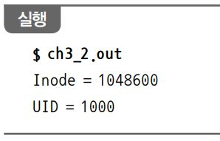
02. 파일 정보 검색
[예제 3-2] 파일 기술자로 파일 정보 검색하기
01 #include <sys/types.h>
02 #include <sys/stat.h>
03 #include <fcntl.h>
04 #include <unistd.h>
05 #include <stdlib.h>
06 #include <stdio.h>
07
08 int main() {
09 int fd;
10 struct stat statbuf;
11
12 fd = open("linux.txt", O_RDONLY);
13 if (fd == -1) {
14 perror("open: linux.txt");
15 exit(1);
16 }
17
18 fstat(fd, &statbuf);
19
20 printf("Inode = %d\n", (int)statbuf.st_ino);
21 printf("UID = %d\n", (int)statbuf.st_uid);
22 close(fd);
23 }
    12행 fstat() 함수는 파일 기술자를 인자로 받으므로 파일을 열어 파일 기술자를
    리턴받음
    18행 fstat() 함수로 파일 정보를 읽어옴
    실행 결과 [예제 3-1]과 동일한 파일의 정보를 검색한 것이므로 Inode와 UID의
    출력 결과가 동일

Slide 14
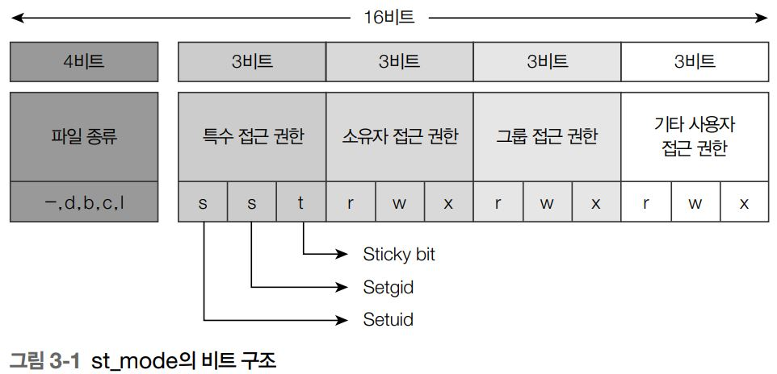
03. 파일 접근 권한 제어
st_mode의 구조
      st_mode 항목의 데이터형인 mode_t는 unsigned int로 정의되어 있음
      실제로는 16비트를 사용
      sys/stat.h 파일에 정의된 상수와 매크로는 구조로 저장된 값과 상수를 AND 연산한 값을 추출하는 것

Slide 15
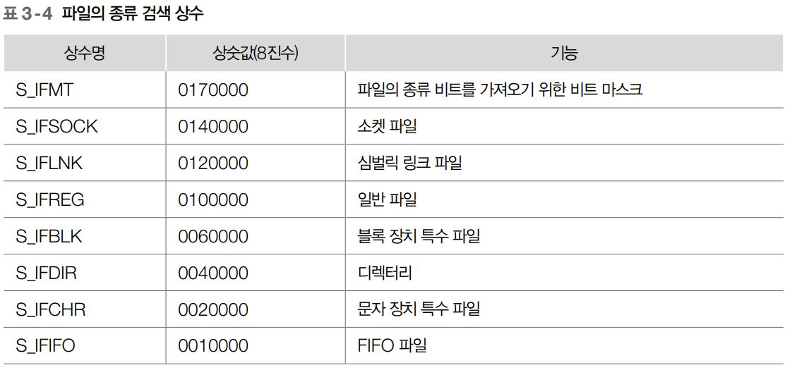
03. 파일 접근 권한 제어
파일의 종류 검색
  상수를 이용한 파일 종류 검색

Slide 16
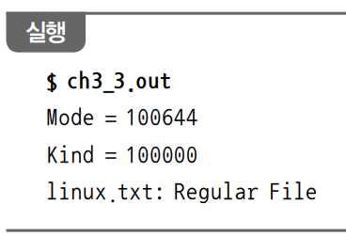
03. 파일 접근 권한 제어
[예제 3-3] 상수를 이용해 파일 종류 검색하기
01 #include <sys/types.h>
02 #include <sys/stat.h>
03 #include <stdio.h>
04
05 int main() {
06 struct stat statbuf;
07 int kind;
08
09 stat("linux.txt", &statbuf);
10
11 printf("Mode = %o\n", (unsigned int)statbuf.st_mode);
12
13 kind = statbuf.st_mode & S_IFMT;
14 printf("Kind = %o\n", kind);
15
16 switch (kind) {
17 case S_IFLNK:
18 printf("linux.txt: Symbolic Link\n");
19 break;
20 case S_IFDIR:
21 printf("linux.txt: Directory\n");
22 break;
23 case S_IFREG:
24 printf("linux.txt: Regular File\n");
25 break;
26 }
27 }
    09행 stat() 함수로 파일의 정보를 읽음
    11행 st_mode의 값을 8진수로 출력, 실행 결과를 보면 100644임을 알 수 있음
    13~14행 st_mode와 S_IFMT를 AND(&) 연산하고 결과를 출력
      실행 결과를 보면 100000임을 알 수 있음
    16~26행 switch 문으로 AND 연산의 결과와 상숫값을 비교해 파일의 종류를 출력
    실행 결과 AND 연산의 결과가 100000인데, [표 3-4]를 보면 이 값은
      S_IFREG로 일반 파일임을 알 수 있음
      실행 결과에서도 24행을 실행해 ‘Regular File'이라고 출력

Slide 17
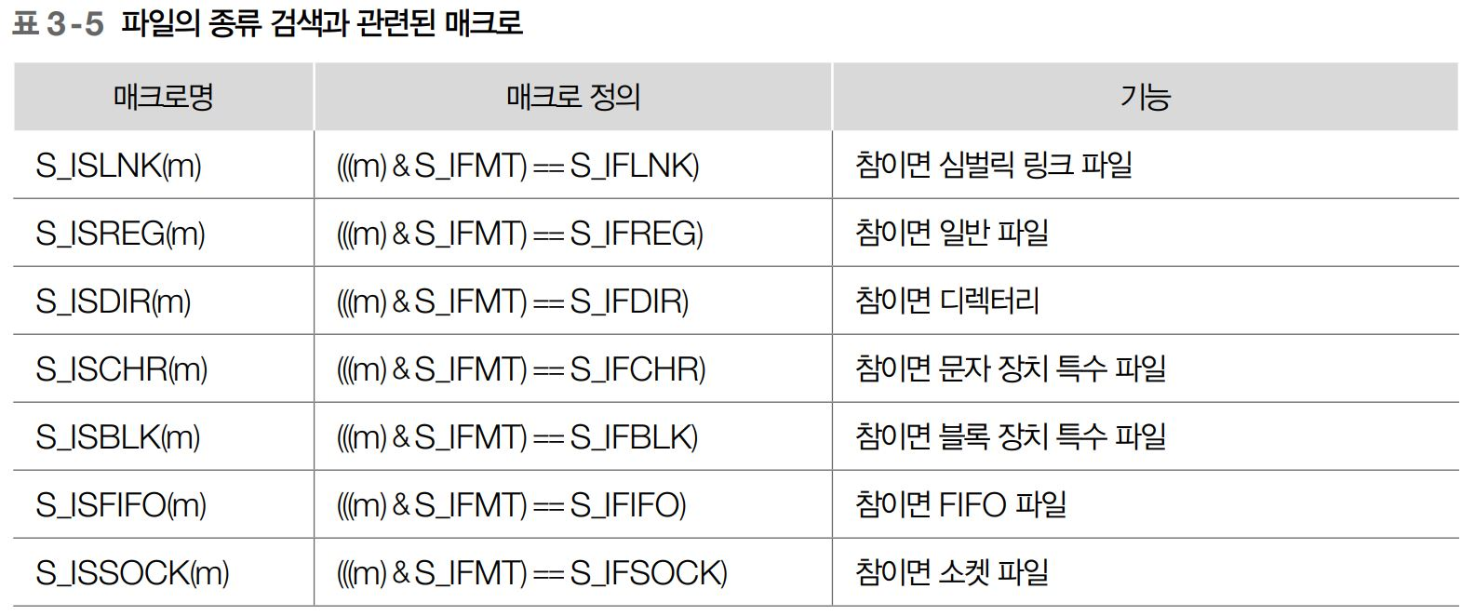
03. 파일 접근 권한 제어
파일의 종류 검색
  매크로를 이용한 파일 종류 검색

Slide 18
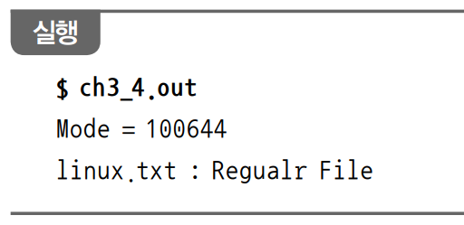
03. 파일 접근 권한 제어
[예제 3-4] 매크로를 이용한 파일 종류 검색
01 #include <sys/types.h>
02 #include <sys/stat.h>
03 #include <stdio.h>
04
05 int main() {
06 struct stat statbuf;
07 int kind;
08
09 stat("linux.txt", &statbuf);
10
11 printf("Mode = %o\n", (unsigned int)statbuf.st_mode);
12
13 if(S_ISLNK(statbuf.st_mode))
14 printf("linux.txt : Symbolic Link\n");
15 if(S_ISDIR(statbuf.st_mode))
16 printf("linux.txt : Directory\n");
17 if(S_ISREG(statbuf.st_mode))
18 printf("linux.txt : Regualr File\n");
19 }
    09행 stat() 함수로 파일의 정보를 읽음
    13~18행 st_mode를 S_ISLNK, S_ISDIR, S_ISREG 매크로로 확인해 파일의 종류를 검색
    실행 결과 st_mode의 값이 8진수 100644이므로 S_ISREG(statbuf.st_mode)의 처리 결과는 100644 & 0170000 = 100000
    따라서 일반 파일임을 알 수 있음

Slide 19
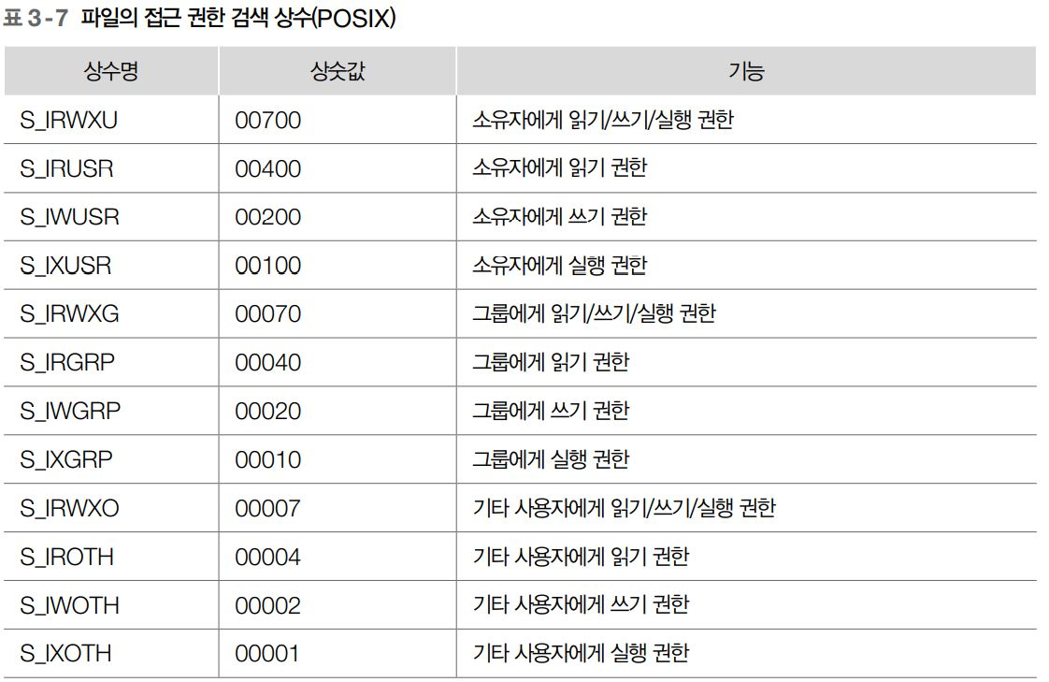
03. 파일 접근 권한 제어
파일 접근 권한 검색
  상수를 이용한 파일 접근 권한 검색
      st_mode의 값을 왼쪽으로 3비트 이동시키거나 상숫값을 오른쪽으로 3비트 이동시킨 후 AND 연산을 수행하면
      그룹의 접근 권한을 알 수 있음
      POSIX에서는 이와 같이 번거롭게 시프트 연산을 하는 대신 직접 AND 연산이 가능한 다른 상수를 정의
st_mode & (S_IREAD >> 3)

Slide 20
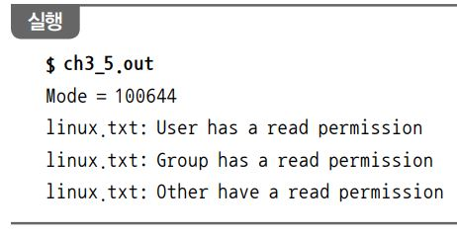
03. 파일 접근 권한 제어
[예제 3-5] 상수를 이용해 파일의 접근 권한 검색하기
01 #include <sys/types.h>
02 #include <sys/stat.h>
03 #include <stdio.h>
04
05 int main() {
06 struct stat statbuf;
07
08 stat("linux.txt", &statbuf);
09 printf("Mode = %o\n", (unsigned int)statbuf.st_mode);
10
11 if ((statbuf.st_mode & S_IREAD) != 0)
12 printf("linux.txt: User has a read permission\n");
13
14 if ((statbuf.st_mode & (S_IREAD >> 3)) != 0)
15 printf("linux.txt: Group has a read permission\n");
16
17 if ((statbuf.st_mode & S_IROTH) != 0)
18 printf("linux.txt: Other have a read permission\n");
19 }
    08~09행 stat() 함수로 파일의 정보를 검색하고 st_mode 값을 출력
    11~12행 st_mode의 값을 S_IREAD와 AND 연산해 소유자의 읽기 권한을 확인
    14~15행 S_IREAD 상숫값을 오른쪽으로 3만큼 이동시켜 그룹의 읽기 권한을 확인
    17~18행 POSIX가 정의한 상수 S_IROTH를 이용해 기타 사용자의 읽기 권한을 검색

Slide 21
03. 파일 접근 권한 제어
함수를 이용한 접근 권한 검색 : access(2)
    pathname : 접근 권한을 알고자 하는 파일의 경로
    mode : 접근 권한
    access() 함수의 특징
      파일의 접근 권한을 검색할 수 있는 시스템 호출
      pathname에 지정된 파일이 mode로 지정한 권한을 지니고 있는지 확인하고 리턴
      유효 사용자 ID가 아닌 실제 사용자 ID에 대한 접근 권한만 확인할 수 있음
      access( ) 함수는 접근 권한이 있으면 0을, 오류가 있으면 -1을 리턴
        ENOENT : 해당 파일이 존재하지 않거나 심벌릭 링크의 경우 원본 파일이 없음
        EACCES : 접근 권한이 없음
      두 번째 인자인 mode에 사용할 수 있는 상수
        R_OK : 읽기 권한 확인
        W_OK : 쓰기 권한 확인
        X_OK : 실행 권한 확인
        F_OK : 파일이 존재하는지 확인
#include <unistd.h> [함수 원형]
int access(const char *pathname, int mode);

Slide 22
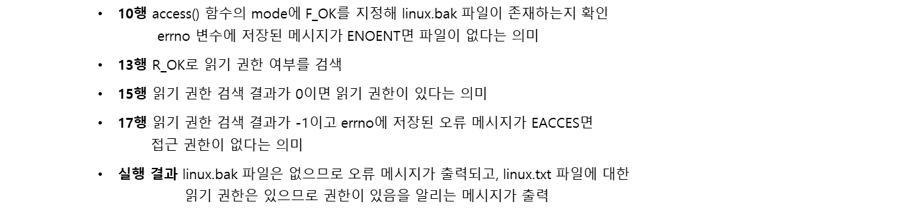
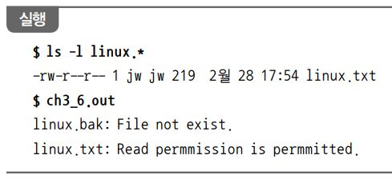
03. 파일 접근 권한 제어
[예제 3-6] 함수를 이용해 접근 권한 검색하기
01 #include <sys/errno.h>
02 #include <unistd.h>
03 #include <stdio.h>
04
05 extern int errno;
06
07 int main() {
08 int perm;
09
10 if (access("linux.bak", F_OK) == -1 && errno == ENOENT)
11 printf("linux.bak: File not exist.\n");
12
13 perm = access("linux.txt", R_OK);
14
15 if (perm == 0)
16 printf("linux.txt: Read permmission is permmitted.\n");
17 else if (perm == -1 && errno == EACCES)
18 printf("linux.txt: Read permmission is not permmitted.\n");
19 }

Slide 23
03. 파일 접근 권한 제어
파일명으로 접근 권한 변경 : chmod(2)
    pathname : 접근 권한을 변경하려는 파일의 경로
    mode : 접근 권한 파일의 접근 권한을 검색할 수 있는 시스템 호출
    chmod() 함수의 특징
      접근 권한을 변경할 파일의 경로를 받아 mode에 지정한 상숫값으로 권한을 변경
      특수 접근 권한을 변경할 때는 S_ISUID, S_ISGID, S_ISVTX를 이용
      소유자/그룹/기타 사용자의 접근 권한을 변경할 때는 상수를 이용
#include <sys/stat.h> [함수 원형]
int chmod(const char *pathname, mode_t mode)

Slide 24
03. 파일 접근 권한 제어
파일명으로 접근 권한 변경 : chmod(2)
    접근 권한 변경 예시
      기존 접근 권한과 관계없이 접근 권한을 모두 새로 지정하려면 상수를 이용해 권한을 생성한 후 인자로 지정
      기존 접근 권한을 변경해 권한을 조정할 수도 있음
      접근 권한을 제거하려면 제거하려는 권한의 상숫값을 NOT 연산한 후 AND 연산을 실행
      mode 값을 변경한 후 chmod() 함수를 호출해야 변경된 접근 권한이 적용
chmod(pathname, S_IRWXU);
chmod(pathname, S_IRWXU | S_IRGRP | S_IXGRP | S_IROTH);
mode |= S_IWGRP;
mode &= ~(S_IROTH);
chmod(pathname, mode);

Slide 25
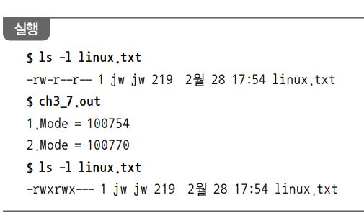

03. 파일 접근 권한 제어
[예제 3-7] 파일명으로 접근 권한 변경하기
01 #include <sys/types.h>
02 #include <sys/stat.h>
03 #include <stdio.h>
04
05 int main() {
06 struct stat statbuf;
07
08 chmod("linux.txt", S_IRWXU|S_IRGRP|S_IXGRP|S_IROTH);
09
10 stat("linux.txt", &statbuf);
11 printf("1.Mode = %o\n", (unsigned int)statbuf.st_mode);
12
13 statbuf.st_mode |= S_IWGRP;
14 statbuf.st_mode &= ~(S_IROTH);
15
16 chmod("linux.txt", statbuf.st_mode);
17
18 stat("linux.txt", &statbuf);
19 printf("2.Mode = %o\n", (unsigned int)statbuf.st_mode);
20 }

Slide 26
03. 파일 접근 권한 제어
파일 기술자로 접근 권한 변경 : fchmod(2)
    fd : 열려 있는 파일의 파일 기술자
    mode : 접근 권한
    fchmod() 함수의 특징
      접근 권한을 변경할 파일의 파일 기술자를 받아 mode에 미리 정의한 상숫값으로 변경할 권한을 지정
      이미 열려 있는 파일의 파일 기술자를 받아 접근 권한을 변경
      접근 권한 지정 방법은 chmod() 함수와 같음
#include <sys/stat.h> [함수 원형]
int fchmod(int fd, mode_t mode);

Slide 27
04. 링크 파일 생성
링크
    링크의 정의
      이미 있는 파일이나 디렉터리에 접근할 수 있는 새로운 이름을 의미
      같은 파일이나 디렉터리지만 여러 이름으로 접근할 수 있게 하는 것
      심벌릭 링크와 하드 링크로 나뉨
      링크 기능을 이용하면 사용자 편의성을 높일 수 있음
        ex) 이전 시스템과의 호환성을 유지, 경로가 복잡한 파일에 간단한 경로를 제공
    하드 링크
      파일에 접근할 수 있는 파일명을 새로 생성하는 것으로, 기존 파일과 동일한 inode를 사용
      하드 링크를 생성하면 inode에 저장된 링크 개수가 증가
    심벌릭 링크
      기존 파일에 접근할 수 있는 다른 파일을 만듬
      기존 파일과 다 른 inode를 사용하며, 기존 파일의 경로를 저장

Slide 28
04. 링크 파일 생성
하드 링크 생성 : link(2)
    oldpath : 기존 파일의 경로
    newpath : 새로 생성할 링크의 경로
    link() 함수의 특징
      하드 링크를 생성할 때 사용
      기존 파일의 경로를 첫 번째 인자인 oldpath로 , 새로 생성할 하드 링크 파일의 경로를 두 번째 인자인 newpath로 받음
      하드 링크는 같은 파일 시스템에 있어야 하므로 두 경로를 반드시 같은 파일 시스템으로 지정해야 함
      수행에 성공하면 0을, 실패하면 –1을 리턴
#include <unistd.h> [함수 원형]
int link(const char *oldpath, const char *newpath);

Slide 29
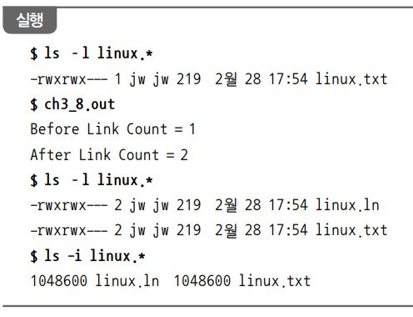
04. 링크 파일 생성
[예제 3-8] link() 함수로 하드 링크 생성하기
01 #include <sys/types.h>
02 #include <sys/stat.h>
03 #include <unistd.h>
04 #include <stdio.h>
05
06 int main() {
07 struct stat statbuf;
08
09 stat("linux.txt", &statbuf);
10 printf("Before Link Count = %d\n", (int)statbuf.st_nlink);
11
12 link("linux.txt", "linux.ln");
13
14 stat("linux.txt", &statbuf);
15 printf("After Link Count = %d\n", (int)statbuf.st_nlink);
16 }
        09~10행 하드 링크를 생성하기 이전의 링크 개수를 확인
        12행 linux.txt 파일의 하드 링크로 linux.ln을 생성
        14~15행 하드 링크를 생성한 이후의 링크 개수를 확인
        실행 결과 linux.ln 파일이 생성되었고, 링크 개수가 변경
        linux.txt와 linux.ln 파일의 inode가 1048600으로 동일하다는 것도 알 수 있음

Slide 30
04. 링크 파일 생성
심벌릭 링크 생성 : symlink(2)
    target : 기존 파일의 경로
    linkpath : 새로 생성할 심벌릭 링크의 경로
    symlink() 함수의 특징
      기존 파일의 경로를 첫 번째 인자인 target으로 받고 새로 생성할 심벌릭 링크의 경로를 두 번째 인자인 linkpath로 받음
      심벌릭 링크는 기존 파일과 다른 파일 시스템에도 생성할 수 있음
      symlink( ) 함수는 수행에 성공하면 0을, 실패하면 –1을 리턴
#include <unistd.h> [함수 원형]
int symlink(const char *target, const char *linkpath);

Slide 31
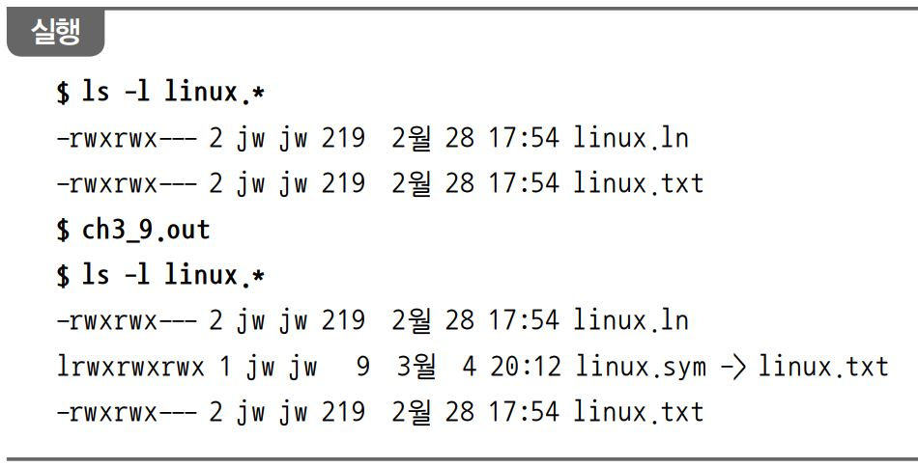
04. 링크 파일 생성
[예제 3-9] symlink() 함수로 심벌릭 링크 생성하기
01 #include <unistd.h>
02
03 int main() {
04 symlink("linux.txt", "linux.sym");
05 }
        04행 linux.txt 파일의 심벌릭 링크인 linux.sym을 생성
        실행 결과 linux.sym 파일이 생성
        심벌릭 링크를 생성했지만 기존 파일에는 아무 변화가 없음을 알 수 있음

Slide 32
04. 링크 파일 생성
심벌릭 링크의 정보 검색 : lstat(2)
    pathname : 심벌릭 링크의 경로
    statbuf : 새로 생성할 링크의 경로
    lstat() 함수의 특징
      lstat() 함수는 심벌릭 링크 자체의 파일 정보를 검색
      심벌릭 링크를 stat() 함수로 검색 하면 원본 파일에 대한 정보가 검색된다는 점에 주의
      첫 번째 인자로 심벌릭 링크가 온다는 것을 제외하면 stat() 함수와 동일한 방식으로 사용
#include <sys/types.h>
#include <sys/stat.h>
#include <unistd.h>
int lstat(const char *pathname, struct stat *statbuf);
[함수 원형]

Slide 33
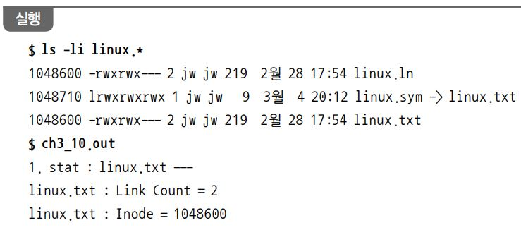
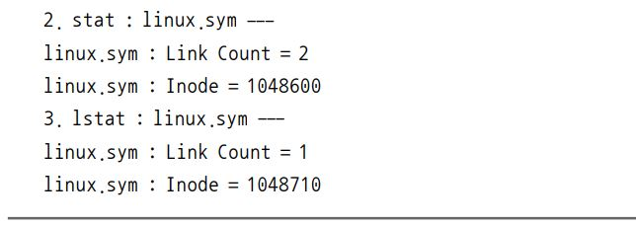
04. 링크 파일 생성
[예제 3-10] 심벌릭 링크의 정보 검색하기
01 #include <sys/types.h>
02 #include <sys/stat.h>
03 #include <unistd.h>
04 #include <stdio.h>
05
06 int main() {
07 struct stat statbuf;
08
09 printf("1. stat : linux.txt ---\n");
10 stat("linux.txt", &statbuf);
11 printf("linux.txt : Link Count = %d\n", (int)statbuf.st_nlink);
12 printf("linux.txt : Inode = %d\n", (int)statbuf.st_ino);
13
14 printf("2. stat : linux.sym ---\n");
15 stat("linux.sym", &statbuf);
16 printf("linux.sym : Link Count = %d\n", (int)statbuf.st_nlink);
17 printf("linux.sym : Inode = %d\n", (int)statbuf.st_ino);
18
19 printf("3. lstat : linux.sym ---\n");
20 lstat("linux.sym", &statbuf);
21 printf("linux.sym : Link Count = %d\n", (int)statbuf.st_nlink);
22 printf("linux.sym : Inode = %d\n", (int)statbuf.st_ino);
23 }
        10~12행 기존 linux.txt 파일의 정보를 stat() 함수로 검색해 링크 개수와 inode 번호를 출력
        15~17행 stat() 함수를 사용해 심벌릭 링크 파일인 linux.sym의 정보를 검색하고 링크 개수와 inode 번호를 출력
        20~22행 lstat() 함수를 사용해 심벌릭 링크 파일인 linux.sym의 정보를 검색하고 링크 개수와 inode 번호를 출력
        실행 결과 10행과 15행에서 검색한 정보가 동일함 즉, 심벌릭 링크의 정보를 stat() 함수로 검색하면 원본 파일의 정보가 검색되는 것을 알 수 있음
        20행에서 lstat() 함수로 검색한 심벌릭 링크의 정보는 링크 파일 자체에 대한 정보로, 15행과 다른 값이 출력

Slide 34
04. 링크 파일 생성
심벌릭 링크의 내용 읽기 : readlink(2)
    pathname : 심벌릭 링크의 경로
    buf : 읽어온 내용을 저장할 버퍼
    bufsiz : 버퍼의 크기
    readlink() 함수의 특징
      심벌릭 링크의 경로를 받아 해당 파일의 내용을 읽음
      호출시 읽은 내용을 저장할 버퍼와 해당 버퍼의 크기를 인자로 지정
      수행에 성공 하면 읽어온 데이터의 크기(바이트 수)를, 실패하면 –1을 리턴
#include <unistd.h>
ssize_t readlink(const char *pathname, char *buf, size_t bufsiz);
[함수 원형]

Slide 35
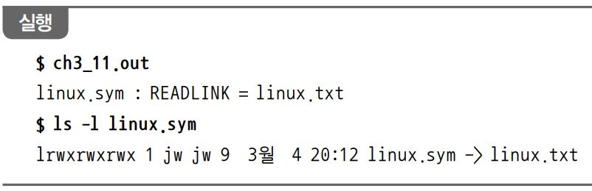
04. 링크 파일 생성
[예제 3-11] readlink() 함수로 심벌릭 링크의 내용 읽기
01 #include <sys/stat.h>
02 #include <unistd.h>
03 #include <stdlib.h>
04 #include <stdio.h>
05
06 int main() {
07 char buf[BUFSIZ];
08 int n;
09
10 n = readlink("linux.sym", buf, BUFSIZ);
11 if (n == -1) {
12 perror("readlink");
13 exit(1);
14 }
15
16 buf[n] = '\0';
17 printf("linux.sym : READLINK = %s\n", buf);
18 }
        10행 linux.sym 파일의 내용을 readlink() 함수로 읽어 buf에 저장
        16~17행 buf의 끝에 널을 추가하고 저장된 내용을 출력한
        실행 결과 심벌릭 링크를 ls -l 명령으로 확인했을 때 ‘->’ 다음에 오는 원본 파일의 경로가 심벌릭 링크의 데이터 블록에 저장된 내용
        심벌릭 링크의 크기는 ‘linux.txt’의 바이트 수인 9임을 알 수 있음

Slide 36
04. 링크 파일 생성
심벌릭 링크 원본 파일의 경로 읽기 : realpath(3)
    path : 심벌릭 링크의 경로명
    resolved_path : 경로명을 저장할 버퍼 주소
    realpath() 함수의 특징
      심벌릭 링크명을 받아 실제 경로명을 resolved_name에 저장
      성공하면 실제 경로명이 저장된 곳의 주소를, 실패하면 널 포인터를 리턴
#include <limits.h>
#include <stdlib.h>
char *realpath(const char *path, char *resolved_path);
[함수 원형]

Slide 37
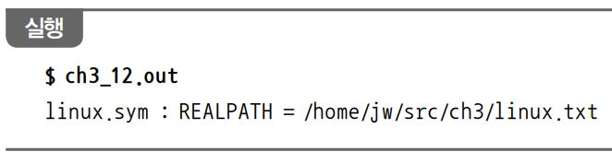
04. 링크 파일 생성
[예제 3-12] realpath() 함수로 원본 파일의 경로 읽기
01 #include <sys/stat.h>
02 #include <stdlib.h>
03 #include <stdio.h>
04
05 int main() {
06 char buf[BUFSIZ];
07
08 realpath("linux.sym", buf);
09 printf("linux.sym : REALPATH = %s\n", buf);
10 }
        08~09행 realpath() 함수를 사용해 심벌릭 링크인 linux.sym의 원본 파일 경로를 얻고 출력

Slide 38
04. 링크 파일 생성
링크 끊기 : unlink(2)
    pathname : 삭제할 링크의 경로
    unlink() 함수의 특징
      unlink() 함수에서 연결을 끊은 경로명이 그 파일을 참조하는 마지막 링크라면 파일은 삭제
      만약 인자로 지정한 경로명이 심벌릭 링크이면 링크가 가리키는 원본 파일이 아니라 심벌릭 링크 파일이 삭제
#include <unistd.h>
int unlink(const char *pathname);
[함수 원형]

Slide 39
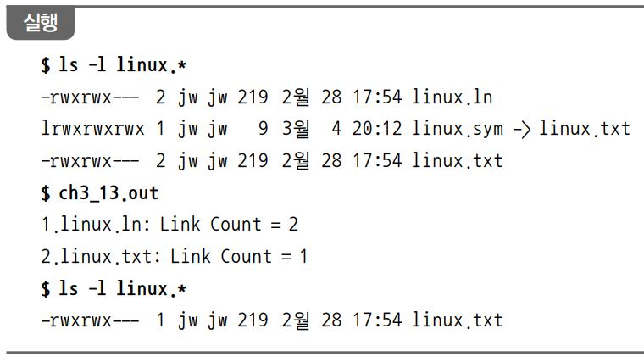
04. 링크 파일 생성
[예제 3-12] realpath() 함수로 원본 파일의 경로 읽기
01 #include <sys/stat.h>
02 #include <unistd.h>
03 #include <stdio.h>
04
05 int main() {
06 struct stat statbuf;
07
08 stat("linux.ln", &statbuf);
09 printf("1.linux.ln : Link Count = %d\n", (int)statbuf.st_nlink);
10
11 unlink("linux.ln");
12
13 stat("linux.txt", &statbuf);
14 printf("2.linux.txt: Link Count = %d\n", (int)statbuf.st_nlink);
15
16 unlink("linux.sym");
17 }
        08~09행 stat() 함수로 linux.ln 파일의 정보를 검색해 링크 개수를 출력
        11행 unlink() 함수를 사용해 하드 링크 파일인 linux.ln의 링크를 끊어 삭제
        13~14행 stat() 함수로 원본 파일인 linux.txt 파일의 정보를 검색해 링크 개수를 출력
        16행 unlink() 함수를 사용해 심벌릭 링크 파일인 linux.sym의 링크를 끊어 삭제
        실행 결과 09행에서 검색한 하드 링크 파일의 링크 개수는 2
        11행에서 unlink() 함수로 하드 링크를 삭제한 뒤 원본 파일의 링크 개수를 확인한 결과 1로 변경됨
        심벌릭 링크 파일이 삭제된 것을 알 수 있음

